Slide 1
Projet Labo Groupe 7
HAMRIOUI Lucas, CHARLIER Ethan, OUTIKNI Adam, MBAMA Bel-Vizi

Slide 2
SOMMAIRE
Méthode de Réinitialisation des pc
Problèmes rencontrés sur les pc
Solutions trouvées pour les problèmes
Autres méthodes permettant d’éviter ces problèmes
Réinitialisation Serveur DELLEMC & Switch et problèmes rencontrés
Réinitialisation Routeur, Firewall & Onduleur et problèmes rencontrés
Retours sur l'expérience et conclusion

Slide 3
Méthode de réinitialisation
Clé bootable avec ISO windows

Slide 4
Méthode de réinitialisation
Clé bootable avec ISO windows
Procéder à l’intallation d’un windows

Slide 5
Méthode de réinitialisation
Clé bootable avec ISO windows
Procéder à l’intallation d’un windows
Supprimer et formater les partitions des disques

Slide 6
Méthode de réinitialisation
Clé bootable avec ISO windows
Procéder à l’intallation d’un windows
Supprimer et formater les partitions des disques
Reset le BIOS en mode usine

Slide 7
Problèmes rencontrés
Grub Rescue au moment de supprimer les partitions de deux pc sous linux
Blue Screen sous windows

Slide 8
Solutions
Fichier Ventoy corrompu sur la clé bootable
Re installation de ventoy sur la clé
Re booter sur la clé ventoy
Création de nouvelles partitions

Slide 9
Autres méthodes
Créer une clé bootable avec ISO Live

Slide 10
Autres méthodes
Créer une clé bootable avec ISO Live
Exécuter un script

Slide 11
Autres méthodes
Créer une clé bootable avec ISO Live
Exécuter un script
Reset le BIOS en mode usine

Slide 12
Reset manuel
Réinitialisation du switch : Pour résoudre le problème d'authentification, le commutateur a été réinitialisé en maintenant enfoncer le bouton de réinitialisation pendant 10 secondes.
Attente que le système redémarre : Après la réinitialisation, nous avons attendu que le commutateur redémarre.

Slide 13
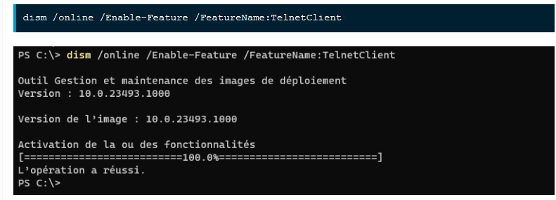
Configuration et test routeur telnet
Configuration manuelle du PC en /24 au lieu de /16 : Le paramètre d'adressage IP d'un ordinateur a été modifié pour qu'il utilise un masque de sous-réseau /24 au lieu d'un masque de sous-réseau /16. Cela a changé la manière dont l'ordinateur interagit avec le réseau.
Test de tous les ports : Nous avons testé le bon fonctionnement de tous les ports du commutateur pour s'assurer qu'ils sont opérationnels. Sur DISM
machine connectée au commutateur.

Slide 14
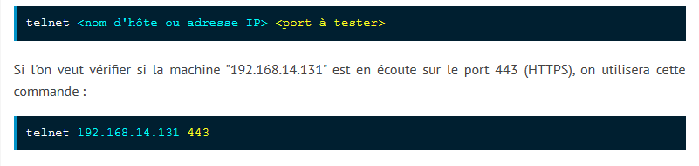
Powershell
Commande enable

Slide 15
Réinitialisation Serveur DELLEMC & Switch et problèmes rencontrés
Accès à l'interface iDRAC.
Reset d'usine du serveur.
Connexion console au switch.
Commandes pour remise à l'état d'usine.
Connexion iDRAC intermittente.
Vérification des câbles réseau.
Cable console defectueux

Slide 16
Réinitialisation Routeur & Onduleur et problèmes rencontrés
Adresse IP du routeur non répondante.
Configuration IP statique utilisée.
Consultation manuelle pour l'onduleur.
Accès à l'interface web du routeur.
Réinitialisation de l'onduleur.

Slide 17
Retours sur l'expérience et conclusion
Acquisition de compétences techniques.
Expérience en réinitialisation d'usine.
Utilisation d'outils de diagnostic.
Importance de la documentation.

Slide 18
conclusion
En résumé, ce travail sur la gestion du commutateur réseau a renforcé notre efficacité en résolution de problèmes, amélioré nos compétences techniques, favorisé la collaboration en équipe, et démontré notre capacité à travailler de manière autonome pour améliorer les processus. Ces compétences et expériences sont précieuses pour notre développement professionnel dans le domaine de la gestion réseau et des technologies de l'information

